Slide 1
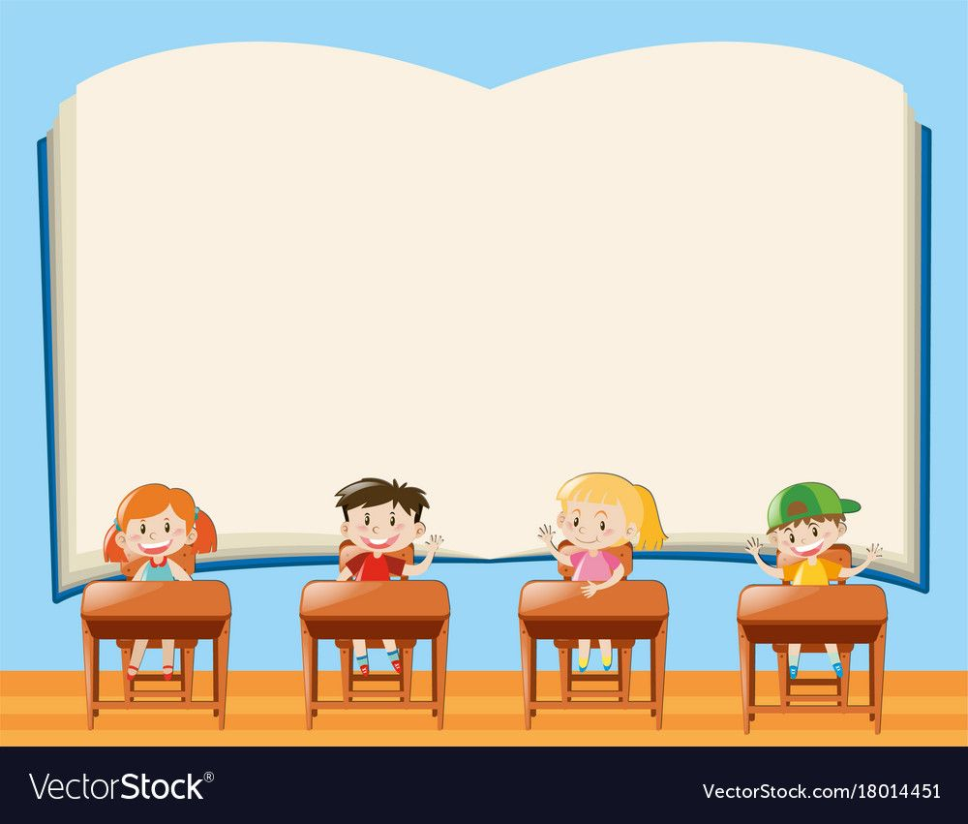
CHÀO MỪNG QUÝ PHỤ HUYNH VÀ
CÁC EM HỌC SINH LỚP 4A3
ĐẾN VỚI GIỜ HỌC MÔN KHOA HỌC
Giáo viên: Âu Thanh Thư

Slide 2

Khoa học
Bài 51
Nóng, lạnh và nhiệt độ
(Tiếp theo)

Slide 3
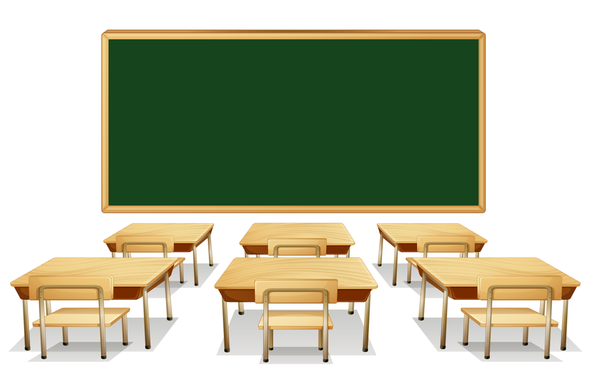
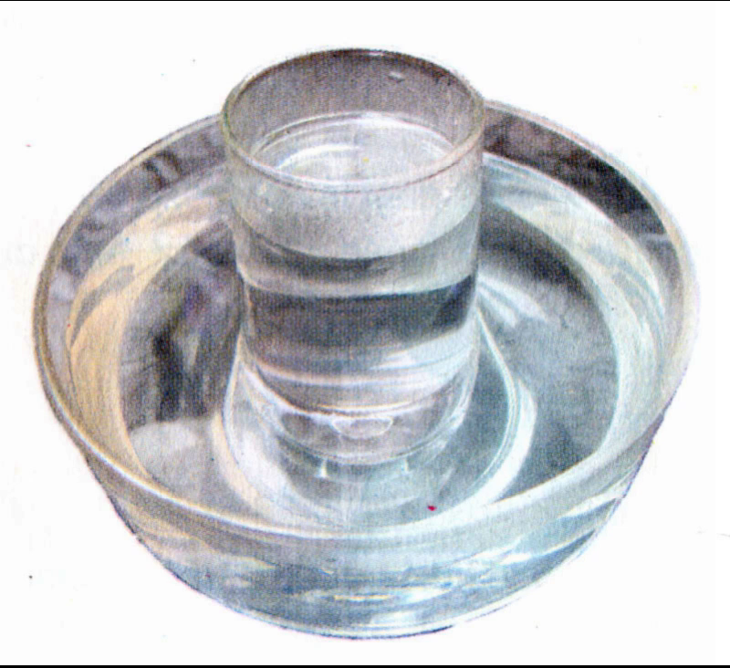
1. Tìm hiểu về sự truyền nhiệt.
Thí nghiệm: Đặt một cốc nước nóng vào trong một chậu nước sau 3 phút kiểm tra mức độ nóng, lạnh của cốc nước và chậu nước.
Hãy dự đoán xem, một lúc sau mức độ nóng lạnh của cốc nước và chậu nước có thay đổi không. Nếu có thì thay đổi như thế nào?

Slide 4
Nhiệt độ nước trong cốc và trong chậu có sự thay đổi do có sự truyền nhiệt từ cốc nước nóng sang chậu nước lạnh. Cốc nước tỏa nhiệt nên lạnh đi, chậu nước thu nhiệt nên nóng lên.
* Nêu một số ví dụ về các vật nóng lên hoặc lạnh đi.

Slide 5
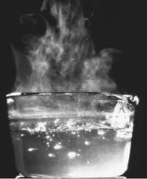
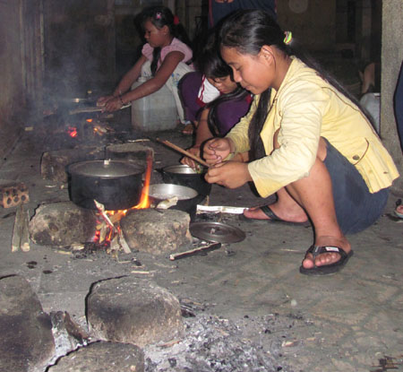
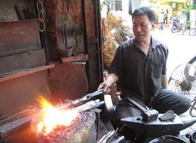
Ví dụ về các vật nóng lên
Chiếc cốc
Chiếc nồi
Thanh sắt

Slide 6
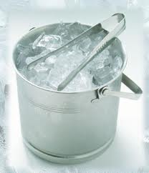
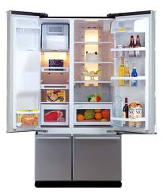
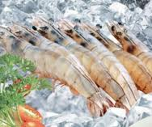
Ví dụ về các vật lạnh đi
Chiếc khay đựng đá
Đồ trong tủ lạnh
Tôm ướp đá

Slide 7
KẾT LUẬN
Vật nóng lên do thu nhiệt
Vật lạnh đi do tỏa nhiệt.

Slide 8
2. Tìm hiểu sự co giãn của nước khi lạnh đi và nóng lên.

Slide 9
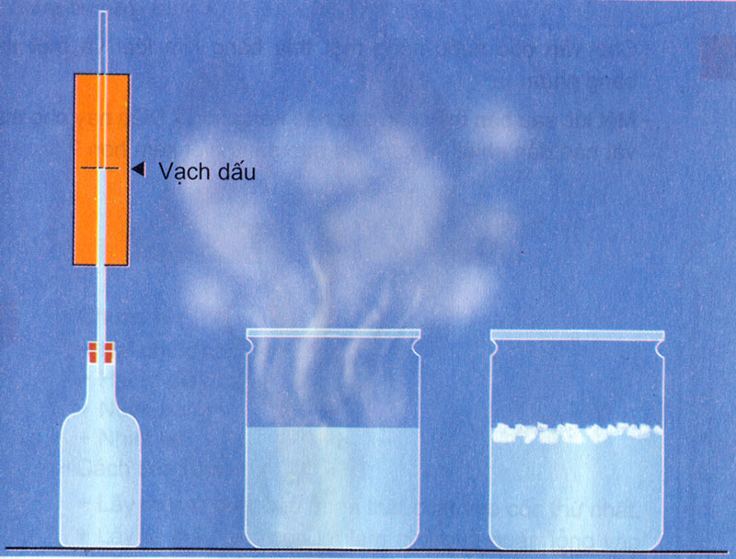
Nhúng nhiệt kế vào trong chai, nhận xét mực nước trong nhiệt kế thay đổi như thế nào?
a) Chai nước
a) Nước nóng
a) Nước lạnh
- Đặt chai nước vào cốc nước nóng.( Hình 2b)
- Đặt chai nước vào cốc nước lạnh.( Hình 2c)

Slide 10
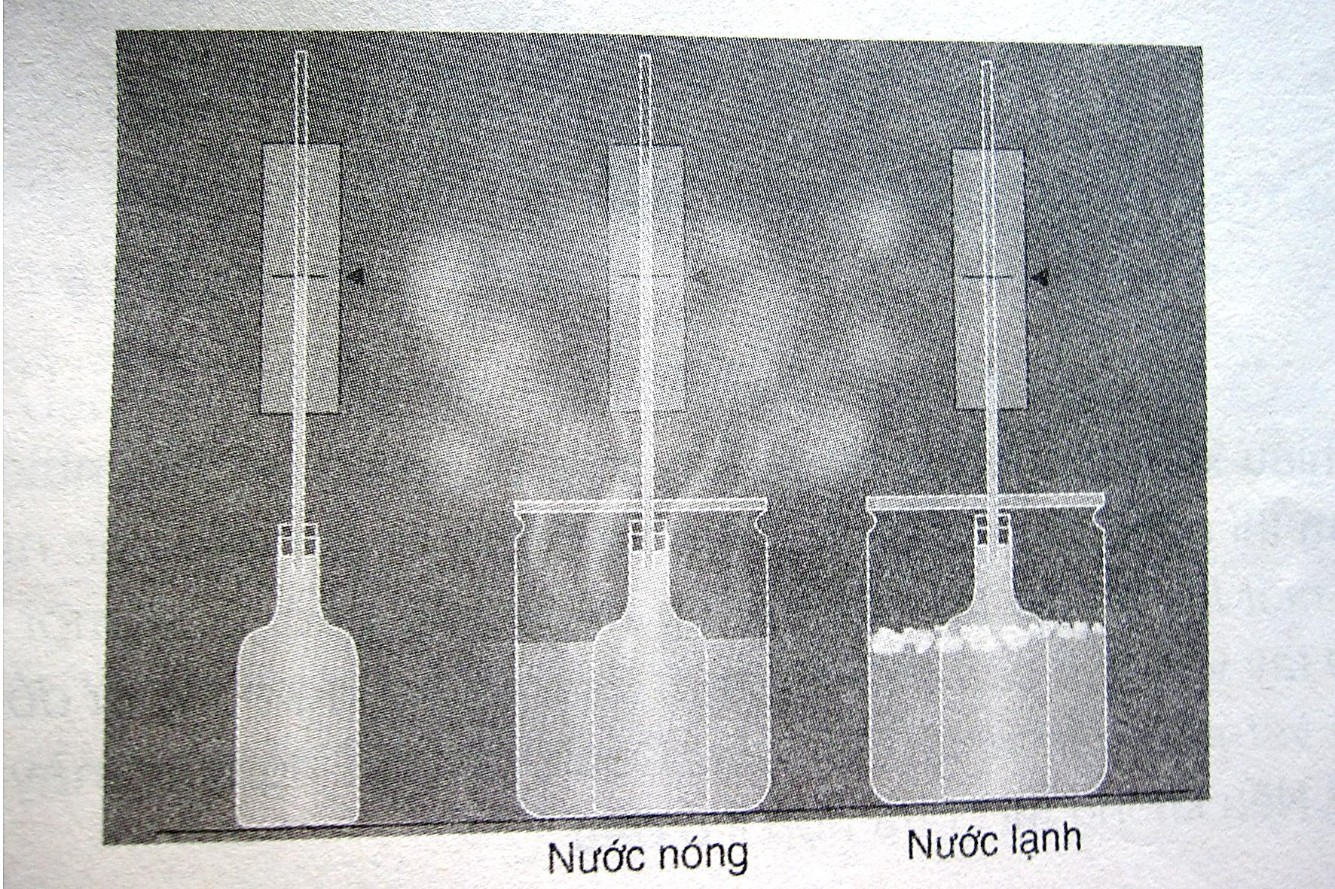
Mực nước
Mực nước
a)
b)
c)
=> Hình 2b : dấu mức nước cao hơn so với dấu mức nước ban đầu.
=> Hình 2c : dấu mức nước thấp hơn so với dấu mức nước ban đầu.

Slide 11

KẾT LUẬN
Nước nở ra khi nóng lên và co lại khi lạnh đi.

Slide 12
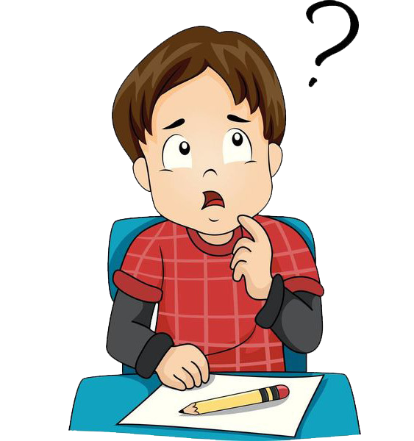
Hãy giải thích vì sao mức chất lỏng trong ống nhiệt kế lại thay đổi khi gặp nhiệt độ khác nhau?
Khi dùng nhiệt kế đo các vật nóng, lạnh khác nhau , chất lỏng trong ống sẽ nở ra hay co lại khác nhau nên mực chất lỏng trong ống nhiệt kế cũng khác nhau.

Slide 13
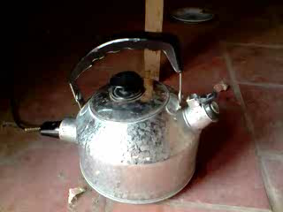
Tại sao khi đun nước không nên đổ đầy nước vào ấm?
Vì khi nước nóng lên sẽ nở ra và tràn ra ngoài

Slide 14
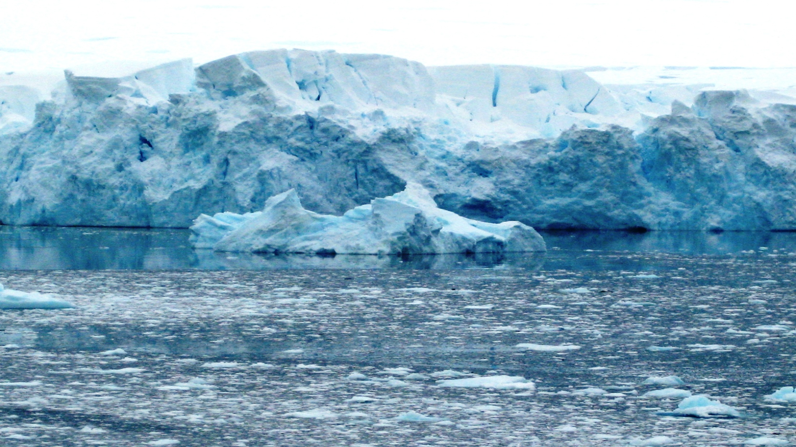
Băng tan

Slide 15
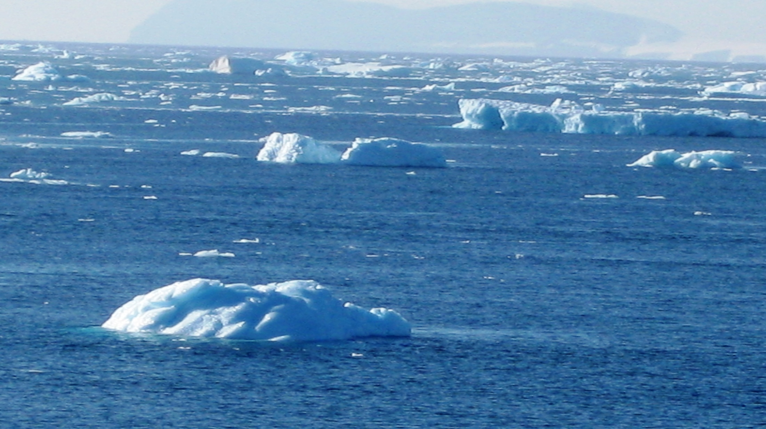

Slide 16
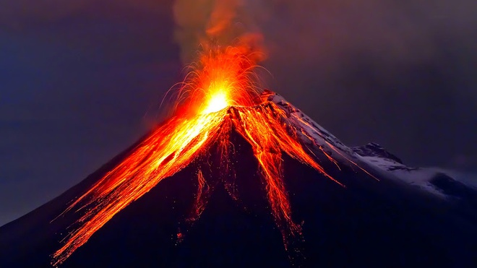
Núi lửa

Slide 17
BÀI HỌC
- Nước và chất lỏng khác nở ra khi nóng lên và co lại khi lạnh đi.

Slide 18

Dặn dò
Xem lại bài.
2. Chuẩn bị cho bài Khoa học: “ Vật dẫn nhiệt, vật cách nhiệt” ( SGK trang 104)

